Slide 1
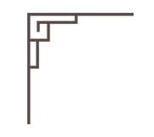

古代诗词
古人学问无遗力，少壮工夫老始成。纸上得来终觉浅，绝知此事要躬行。

Slide 2
古代诗词
古人学问无遗力，少壮工夫老始成。纸上得来终觉浅，绝知此事要躬行。

Slide 3
目 录
古人学问无遗力
少壮工夫老始成
纸上得来终觉浅
绝知此事要躬行

Slide 4
第一章
古人学问无遗力

Slide 5
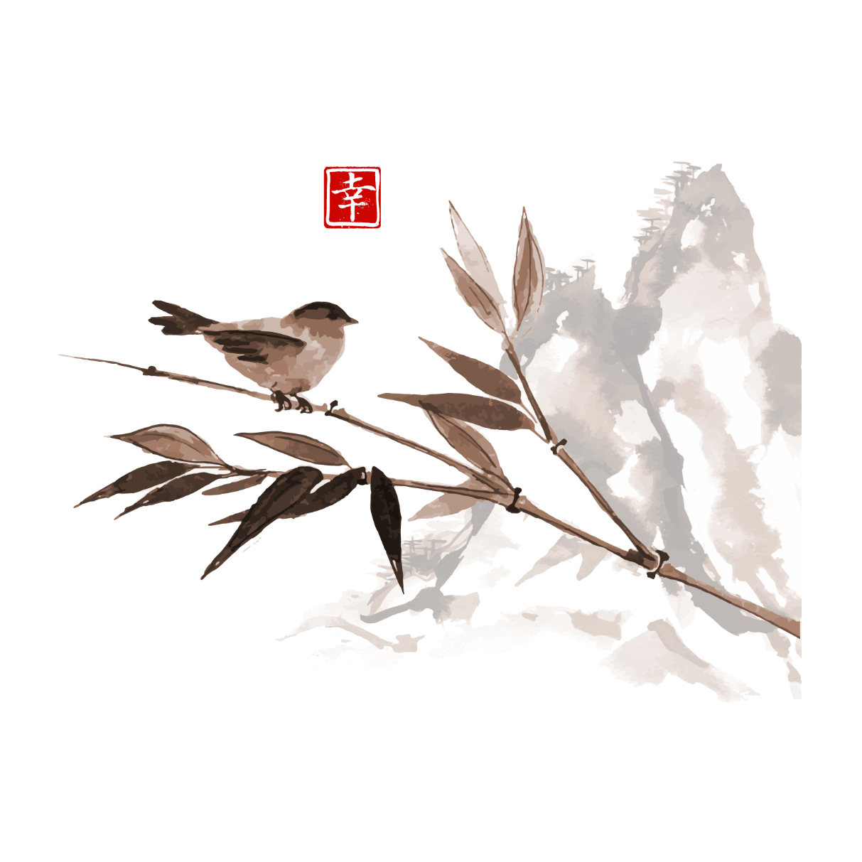

冬夜读书示子聿
古人学问无遗力，少壮工夫老始成。纸上得来终觉浅，绝知此事要躬行。
「宋」陆游

Slide 6
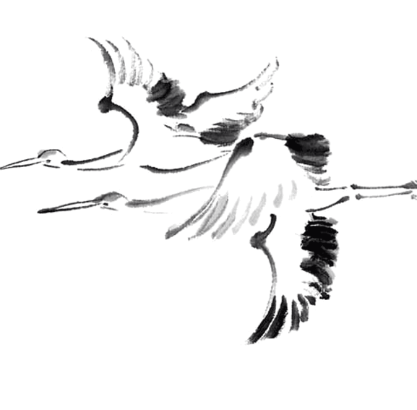
静女
「先秦」诗经
静女其姝，俟我于城隅。爱而不见，搔首踟蹰。静女其娈，贻我彤管。彤管有炜，说怿女美。自牧归荑，洵美且异。匪女之为美，美人之贻。

Slide 7
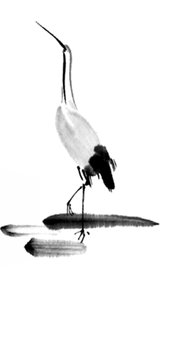
雨霖铃·寒蝉凄切
寒蝉凄切，对长亭晚，骤雨初歇。都门帐饮无绪，留恋处，兰舟催发。执手相看泪眼，竟无语凝噎。念去去，千里烟波，暮霭沉沉楚天阔。多情自古伤离别，更那堪冷落清秋节！今宵酒醒何处？杨柳岸，晓风残月。此去经年，应是良辰好景虚设。便纵有千种风情，更与何人说？
「宋」柳永

Slide 8
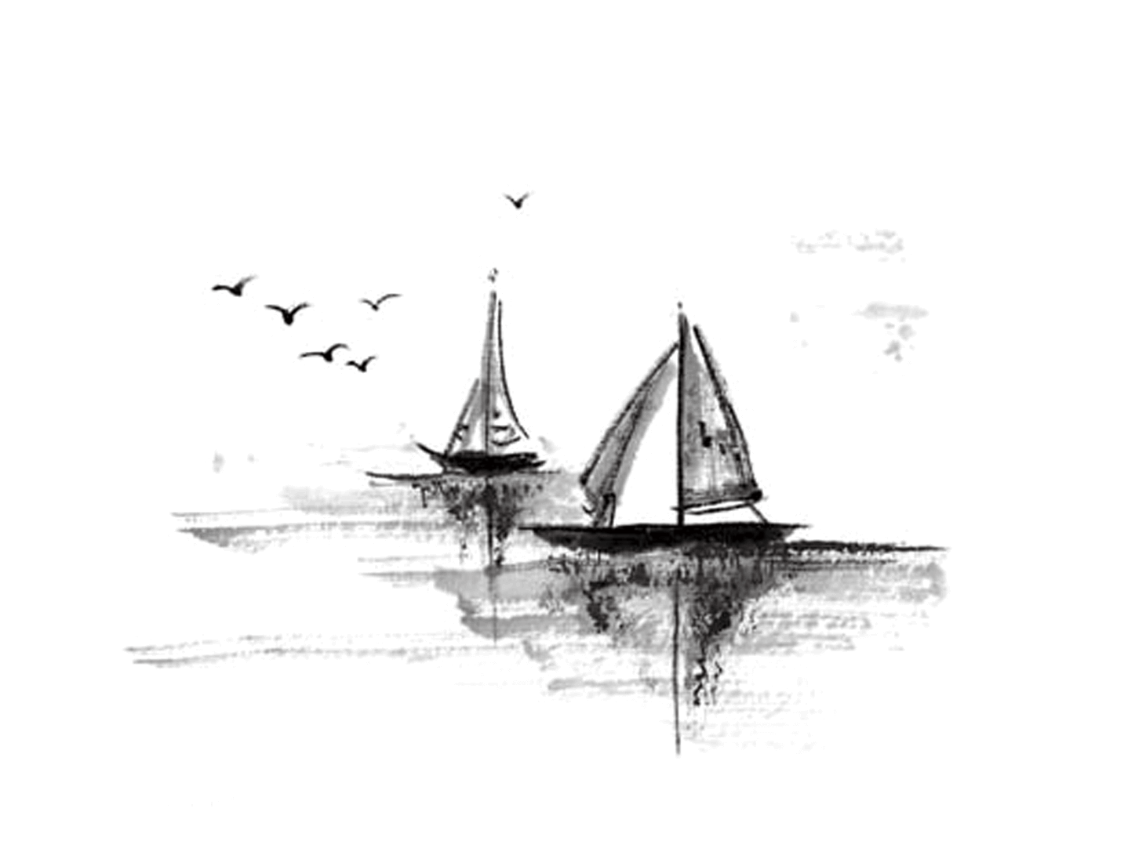

Slide 9
第二章
少壮工夫老始成

Slide 10
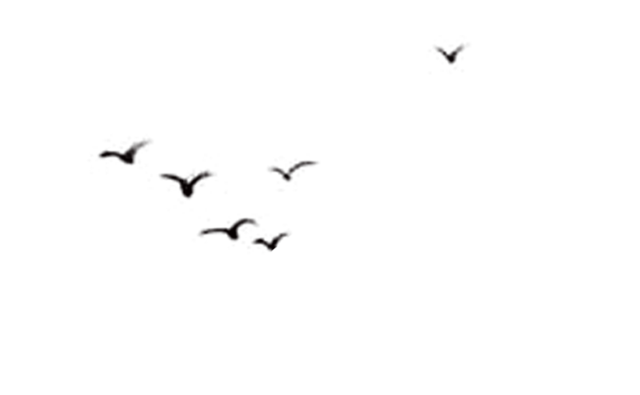
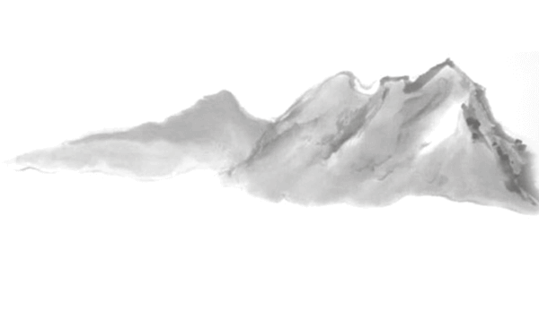
冬夜读书示子聿
古人学问无遗力，少壮工夫老始成。纸上得来终觉浅，绝知此事要躬行。
「宋」陆游

Slide 11
静女
「先秦」诗经
静女其姝，俟我于城隅。爱而不见，搔首踟蹰。静女其娈，贻我彤管。彤管有炜，说怿女美。自牧归荑，洵美且异。匪女之为美，美人之贻。

Slide 12
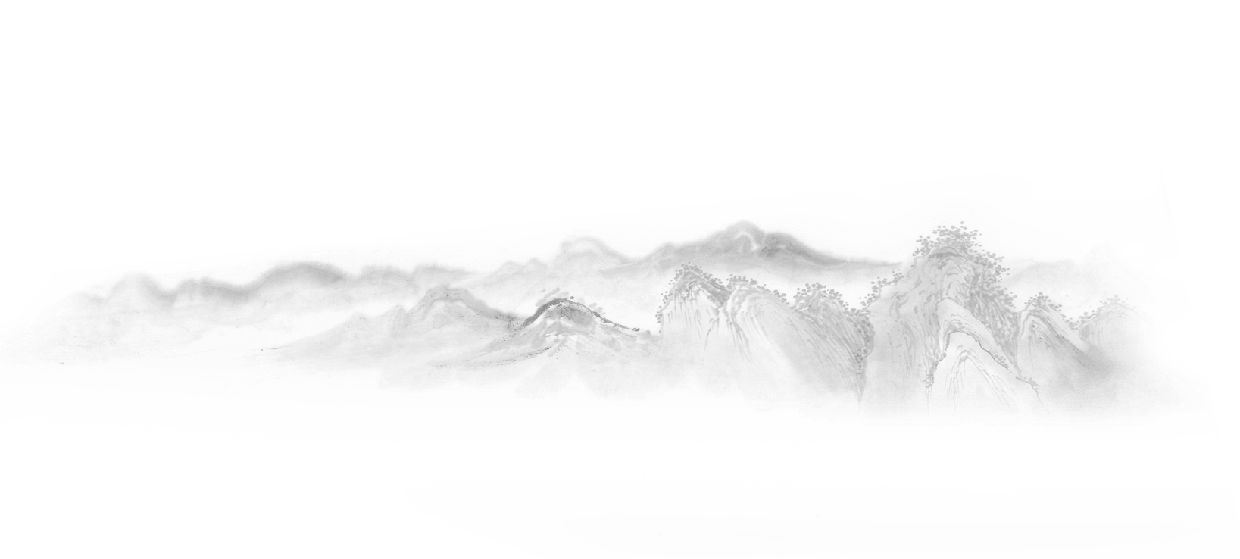
冬夜读书示子聿
古人学问无遗力，少壮工夫老始成。纸上得来终觉浅，绝知此事要躬行。
「宋」陆游

Slide 13
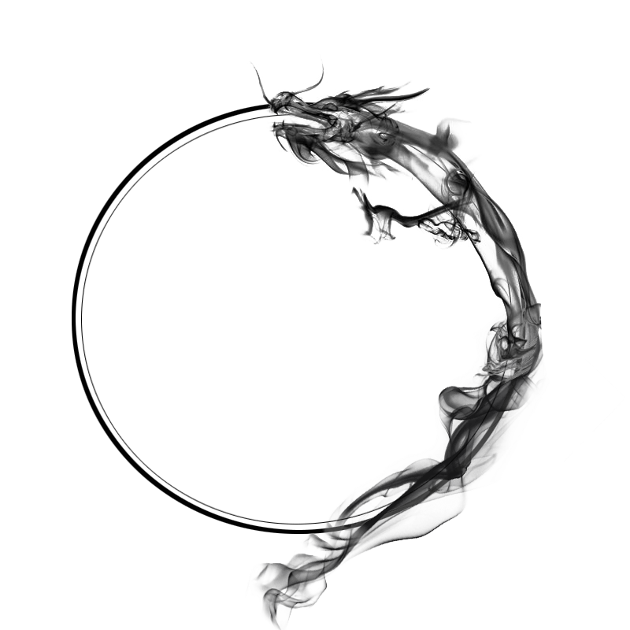
扬子江
「宋」文天祥
几日随风北海游，回从扬子大江头。
臣心一片磁针石，不指南方不肯休

Slide 14
第三章
纸上得来终觉浅

Slide 15
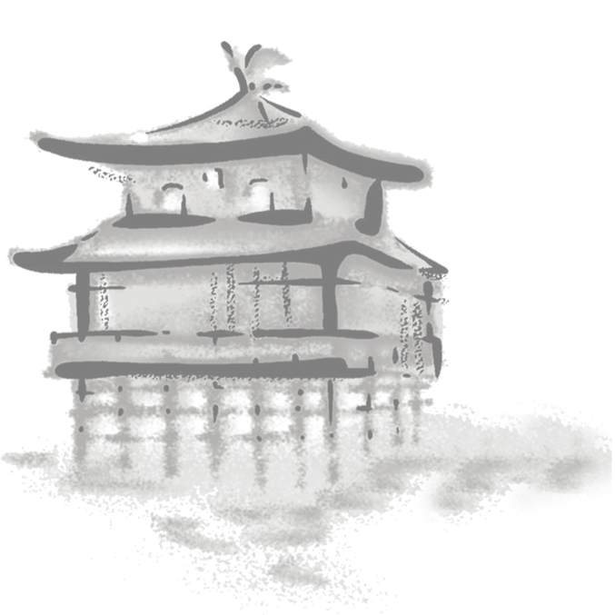
冬夜读书示子聿
古人学问无遗力，少壮工夫老始成。纸上得来终觉浅，绝知此事要躬行。
「宋」陆游

Slide 16
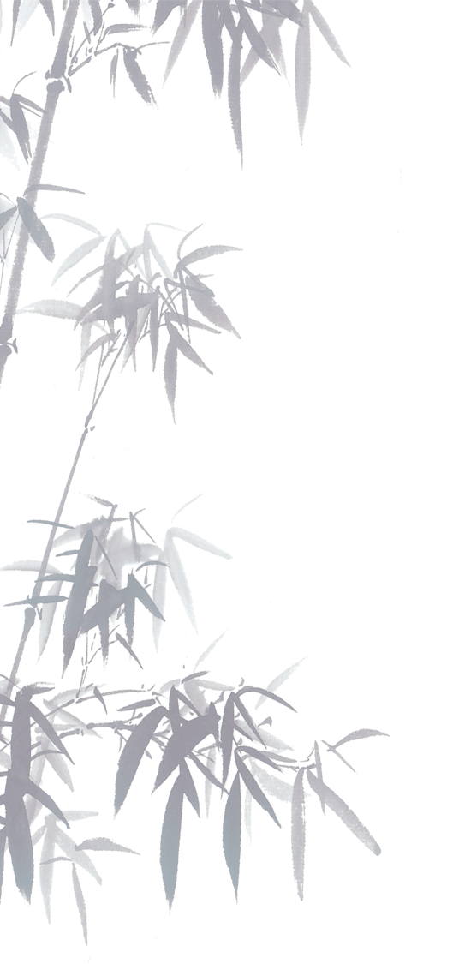
寒蝉凄切，对长亭晚，骤雨初歇。都门帐饮无绪，留恋处，兰舟催发。执手相看泪眼，竟无语凝噎。念去去，千里烟波，暮霭沉沉楚天阔。多情自古伤离别，更那堪冷落清秋节！今宵酒醒何处？杨柳岸，晓风残月。此去经年，应是良辰好景虚设。便纵有千种风情，更与何人说？
雨霖铃·寒蝉凄切
「宋」柳永

Slide 17
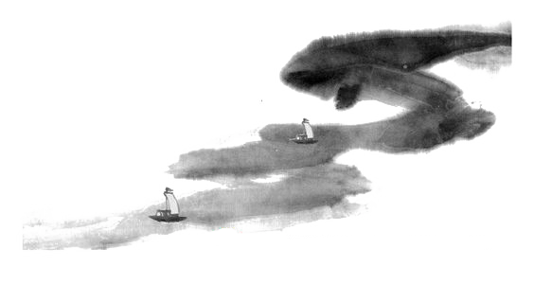

静女
「先秦」诗经
静女其姝，俟我于城隅。爱而不见，搔首踟蹰。静女其娈，贻我彤管。彤管有炜，说怿女美。自牧归荑，洵美且异。匪女之为美，美人之贻。

Slide 18

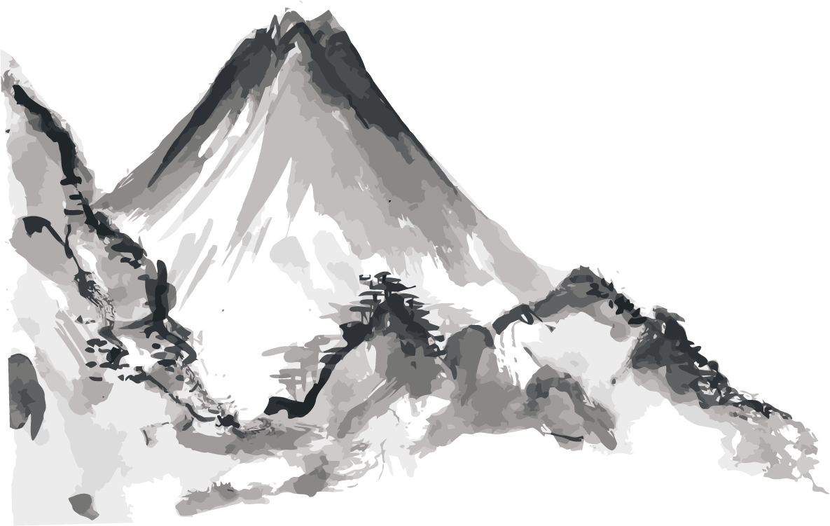
冬夜读书示子聿
古人学问无遗力，少壮工夫老始成。纸上得来终觉浅，绝知此事要躬行。
「宋」陆游

Slide 19
第四章
绝知此事要躬行

Slide 20
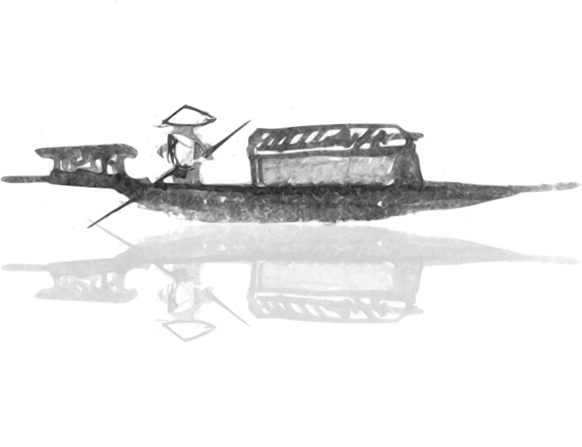
游山西村
莫笑农家腊酒浑，丰年留客足鸡豚。山重水复疑无路，柳暗花明又一村。箫鼓追随春社近，衣冠简朴古风存。从今若许闲乘月，拄杖无时夜叩门。
「宋」陆游

Slide 21
冬夜读书示子聿
古人学问无遗力，少壮工夫老始成。纸上得来终觉浅，绝知此事要躬行。
「宋」陆游

Slide 22

静女
「先秦」诗经
静女其姝，俟我于城隅。爱而不见，搔首踟蹰。静女其娈，贻我彤管。彤管有炜，说怿女美。自牧归荑，洵美且异。匪女之为美，美人之贻。

Slide 23
冬夜读书示子聿
古人学问无遗力，少壮工夫老始成。纸上得来终觉浅，绝知此事要躬行。
「宋」陆游

Slide 24
未完待续

